Slide 1
IX ФЕСТИВАЛ ХРИШЋАНСКЕ КУЛТУРЕ
12-21. СЕПТЕМБРА 2024. године

Slide 2
Ученици наше школе узели су учешће у Фестивалу хришћанске културе који се по девети пут одржао у Зајечару

Slide 3
Фотографије са отварања Фестивала

Slide 4
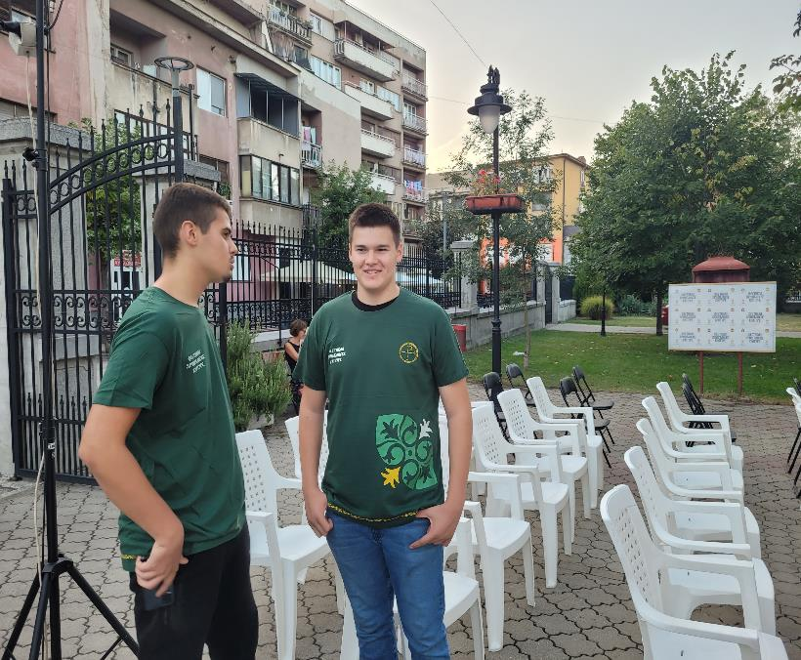
Ученици су кроз различите активности остварили међусобну сарадњу, помагали једни другима, учили се тимском раду и на тај начин су остварили висок ниво озбиљности и одговорности и добили све похвале које су стизале, како од организатора Фестивала, предавача и гостију, тако и од других учесника и сарадника.

Slide 5
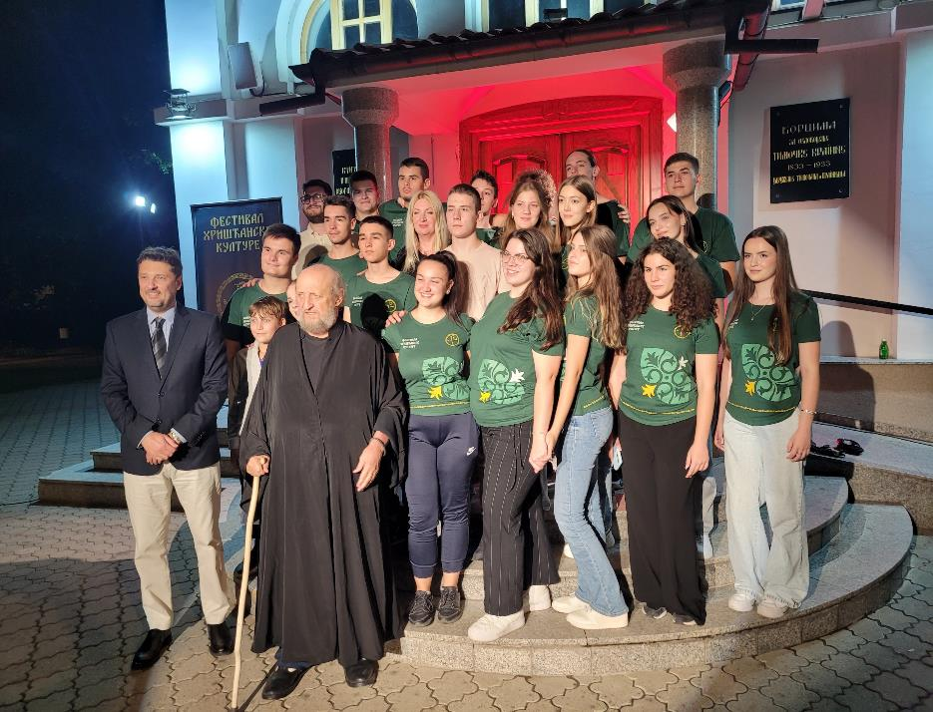
Ученици су кроз учешће и волонтерски рад на Фестивалу стекли нова корисна искуства и обогатили своје знање

Slide 6
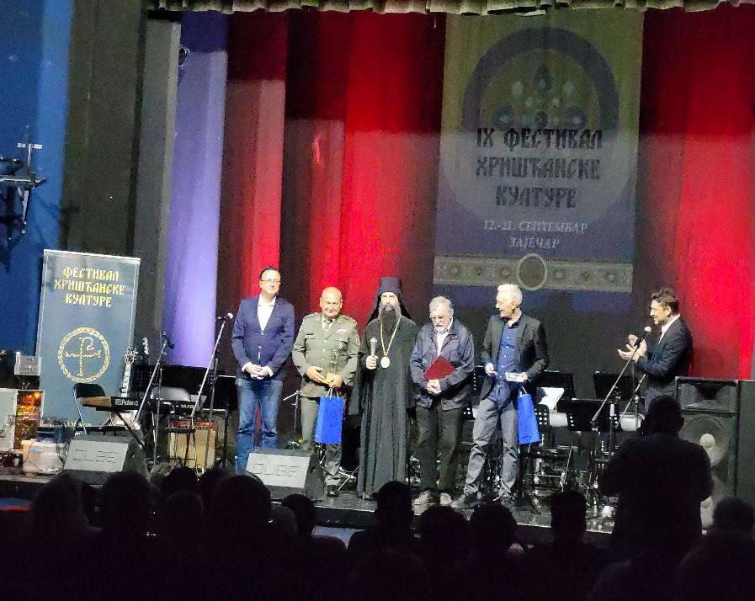
Присуство и учешће у Литургији и похађање бројних предавања, концерта и изложба, обогатили су искуства ученика и омогућили им да стекну нова знања из духовности и културе

